Slide 1
Создание Программы длЯ шифровки/дешифровки текста матричным методом.
Выполнил: Гоман Валерий.

Slide 2

Принцип работы программы.
0. Ссылка для скачавания файла: https://github.com/Lefroel/MyPuthon/raw/master/Operation_%D0%AB.exe
1. Для начала работы с программой достаточно запустить соответствующий файл.

Slide 3
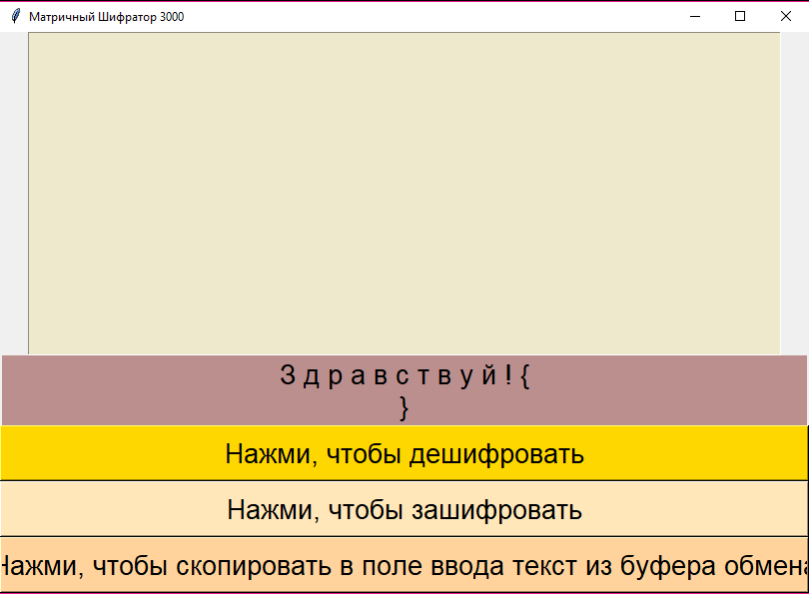
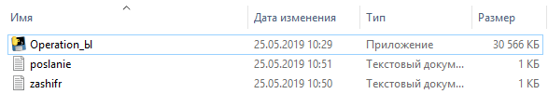
Принцип работы программы.
2. Затем следует немного подождать, пока программа открывается. После полной загрузки вы увидите данное окно.
3. А также, после запуска программы в папке, где находится ваша программа, появятся два текстовых файла: poslanie.txt и zashifr.txt, - необходимые для корректной работы программы.

Slide 4
Интерфейс программы.
Поле для ввода текста для шифровки.
Поле для вывода расшифрованного текста.
Кнопка, по нажатии которой запускается алгоритм дешифровки
Кнопка, по нажатии которой в поле для ввода вставляется текст из буфера обмена.
Кнопка, по нажатии которой запускается алгоритм шифровки

Slide 5

Принцип работы программы.
4. После шифровки необходимого вам текста необходимо отправить ваш файл zashif.txt тому, кому вы хотите передать информацию.
5. Получателю следует поместить этот файл в одну папку с его программой, открыть её, а затем нажать кнопку «Дешифровать».
6. Затем вы увидите уже расшифрованный текст в специально отведённом для этого поле.

